Slide 1
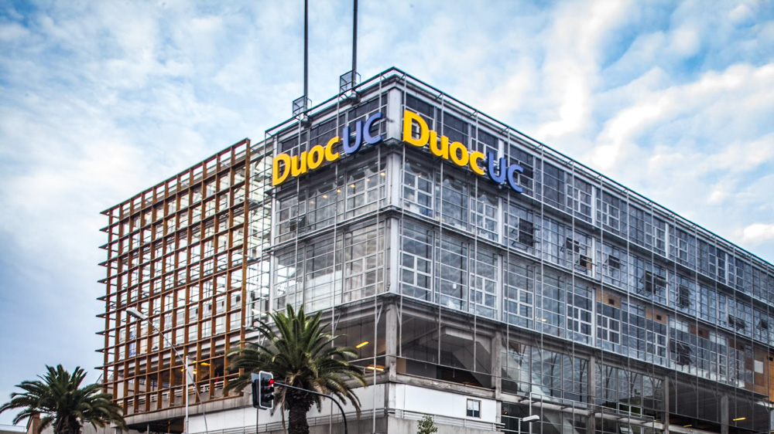

PROYECTO TOTEM VESPUCIO
Capstone 001D
Francia Berna

Slide 2
INTEGRANTES DEL PROYECTO
Integrante | Función
Nicolás Castillo | Jefe de Proyecto Rotativo Desarrollador Scrum Master Project Manager
Javiera Ibarra
Miguel Silva
Josefa Rebolledo

Slide 3
DESCRIPCIÓN DEL PROYECTO
Problema
Solución
Totem Vespucio es una plataforma interactiva diseñada para orientar a los estudiantes mediante mapas, preguntas frecuentes y datos de contacto, resolviendo rápidamente sus dudas.
Los estudiantes de primer año en DuocUc Plaza Vespucio enfrentan dificultades para ubicarse y acceder a información clave debido a la falta de una plataforma digital centralizada

Slide 4
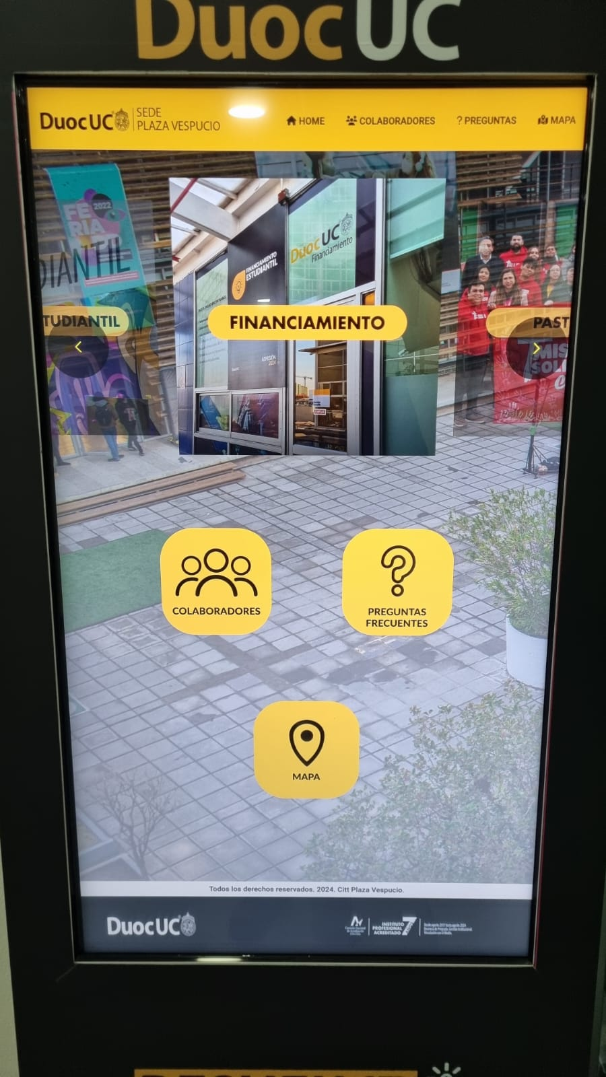
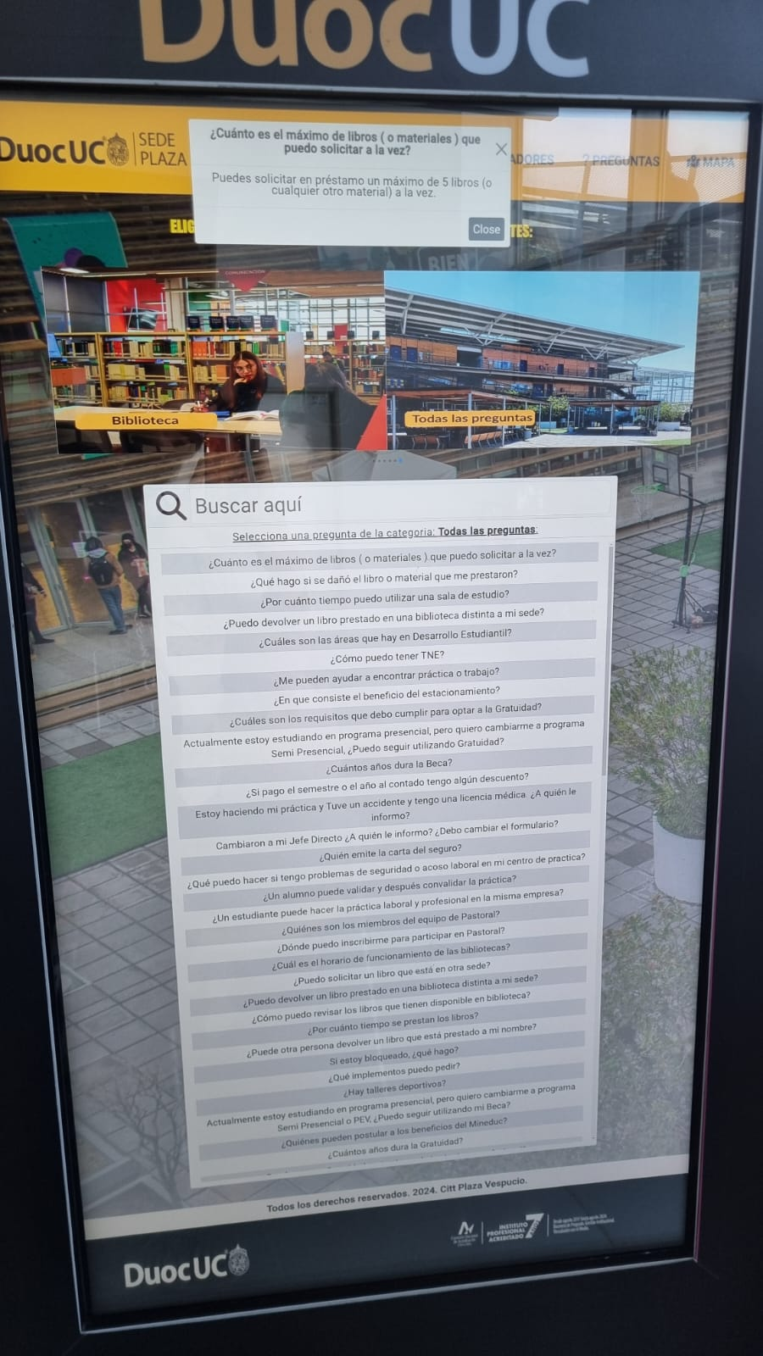
PRIMERA VERSIÓN TOTEM

Slide 5
OBJETIVO GENERAL
OBJETIVOS
OBJETIVOS ESPECÍFICOS
Diseño y configuración de Base de Datos
Implementación BackEnd
Sistema Administrador
Dashboard para Administradores
Rediseño y adaptación de la página de inicio
Optimizar la experiencia educativa y administrativa mediante una plataforma que mejora la comunicación entre estudiantes y personal administrativo

Slide 6
CRONOGRAMA
Actividad ​ | Fase 1 ​ |  |  |  | Fase 2 ​ |  |  |  |  |  |  |  |  |  |  |  | Fase 3 ​
 | S 1 ​ | S 2 ​ | S 3 ​ | S 4 ​ | S 5 ​ | S 6 ​ | S 7 ​ | S 8 ​ | S 9 ​ | S 10 ​ | S 11 ​ | S 12 ​ | S 13 ​ | S 14 ​ | S 15 ​ | S 16 ​ |  | S 17 ​ | S 18 ​
Planificación | ​ ​X | ​ ​X | ​ ​X | ​ ​X |  |  |  |  |  |  |  |  |  |  |  |  |  |  | ​ ​
Desarrollo Backend | ​ ​ | ​ ​ | ​ ​ | ​ ​ | X | X | X | X | X |  |  |  |  |  |  |  |  |  | ​ ​
Desarrollo Front-End Tótem | ​ ​ | ​ ​ | ​ ​ | ​ ​ | X | X | X | X | X | X | X | X | X | X |  |  |  |  | ​ ​
Desarrollo Front-End Adminitrador | ​ ​ | ​ ​ | ​ ​ | ​ ​ |  |  |  |  |  | X | X | X | X | X |  |  |  |  | ​ ​
Fase de Pruebas ​ | ​ | ​ | ​ | ​ |  |  |  |  | X |  |  |  |  |  |  |  |  |  | ​

Slide 7
TOTEM
ADMINISTRADOR
BASE DE DATOS
ALCANCE
BACKEND

Slide 8
TOTEM
ADMINISTRADOR
Noticias
Colaboradores
Preguntas Frecuentes
Mapas
Información
Gestión de Usuarios
Dashboard
Gestores de Módulos
ALCANCE

Slide 9
LIMITACIONES
Los estudiantes no deben ver su propia información
Los users serán solo personal Duoc UC y/o estudiantes seleccionados
Los datos de colaboradores serán solo de contacto, imagen y rol
El alcance en dispositivos será solo en smartphones, computadores y dispositivo tótem
ALCANCE

Slide 10
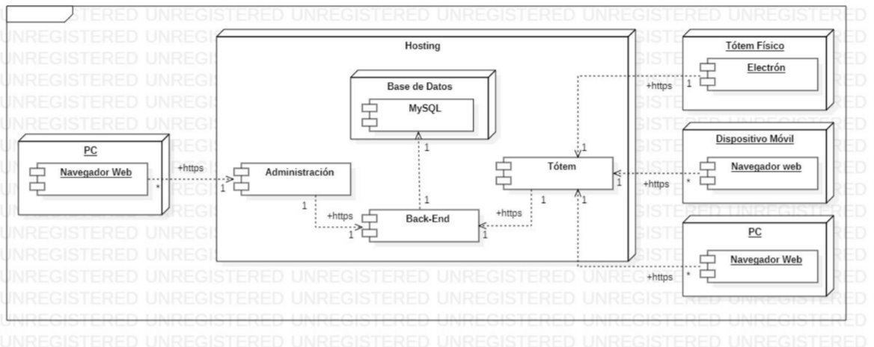
ARQUITECTURA

Slide 11
METODOLOGÍA HÍBRIDA
Flexibilidad
ÁGIL
CASCADA

Slide 12
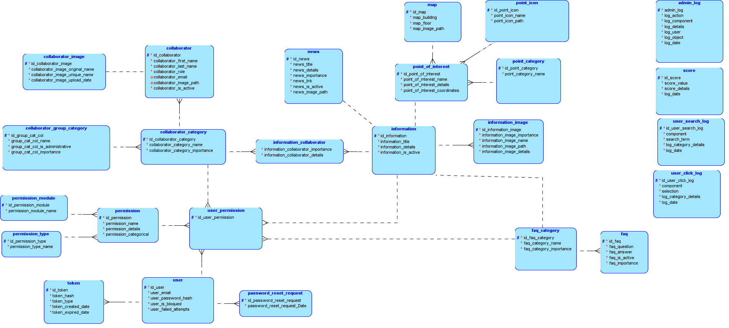
MODELO DE DATOS

Slide 13
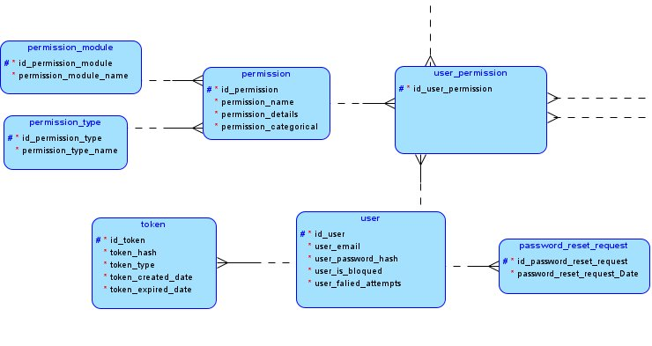
MODELO DE DATOS

Slide 14
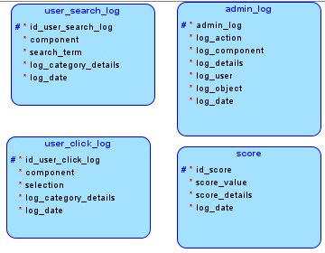
MODELO DE DATOS

Slide 15






TECNOLOGÍAS USADAS
TECNOLOGÍAS USADAS

Slide 16
RESULTADOS OBTENIDOS
Escalable
Modular
Mantenible
Seguro
TOTEM
ADMINISTRADOR

Slide 17

OBSTÁCULOS PRESENTADOS
Manejo de tiempos

Slide 18
CONCLUSIÓN
Desarrollo de proyecto en su totalidad
Cliente real
Tecnologías actuales
Integración de tecnologías

Slide 19
DEMOSTRACIÓN RESULTADOS DEL PROYECTO

